Slide 1
我們所學習到的知識很快就會被淘汰，但是我們努力所學的技能和經驗對於我們未來的學習和就業上都將有所幫助。
我們的知識資料庫必需隨時更新。
我思故我學
不要期待能夠不勞而獲
不斷的練習就能夠進步（熟能生巧）

Slide 2
As we get older, nutrition rules change –or at least get stricter. Some vitamins, such as B12, become even more important with time.
But at what age do we need to make change?
當我們的年紀逐年增長，我們的營養規則也隨著改變了或是變得更加嚴謹，有些維他命，像 B12，會隨著時間而變得越來越重要。但是我們應該在什麼年紀時得做改變呢
These recommendations should be addressed at different stages of life, and it’s probably safe to start thinking about them in your 30s, say Helen Rasmussen, Phd,a registered dietitian at the Human Nutrition Research Center on Aging at Tufts University, in Boston. Why wait until it’s too late?
這些膳食方面需要改變的建議必需針對我們人生在不同的階段，不同的年紀做調整，如果我們能在30歲時就開始重視這些建議的話，這可能是最安全的。這些建議是由一個位於波士頓、塔布特大學的人類營養學研究老化中心的醫師所講的一段話。為什麼我們常要等到來不及時才來重視這些問題呢？
Here ‘s how –and what to eat in your 30s, 40s, 50s, and beyond.
這些建議是給我們在30、40、50或50之後該如何吃？

Slide 3
Vitamin B12 is often overlooked. Needed to make blood cells and improve cognition, vitamin B12 gets into the body along with animal proteins like eggs or meat.
維他命 B12 經常被忽略，它是製造血球細胞所需，以增進我們的辨識（認知）能力
它是隨著動物蛋白質進入體內的像是雞蛋或肉類。
Most young people who aren’t vegetarians easily get it in their diet. But for the body to use B12, it needs go dissolve it away from the protein. This gets more challenging with age as the level of stomach acid decreases.
大部份的年輕人如果他們不是素食主義者，那就很容易在他們的飲食當中獲得維他命B12，雖然它是隨著蛋白質進入人體，但是它一定得離開蛋白質後才能分解，如此我們的身體才能去運用維他命 B12，隨著年齡的增長，這會變得越來越具有挑戰性，當然我們的 年齡愈大身體的機能退化，吸收能力變差，胃裏的胃酸量的程度也降低了，所以要吸收維他命 B12 已不是那麼容易了。
B12 not bound to protein is found in fortified cereal and supplements and is more readily absorbed by the body, Starting at age 50, you should get most vitamin B12 from these types of fortified foods.
B12 並不是隨著蛋白質，補充我們體力的維他命 B12可以在麥片和保健食品中獲得，而且更容易被身體所吸收，就從我們50歲開始就應該要從這些類型可增強體力的食品中去獲得維他命B12。

Slide 4
Blood pressure tends to rise as we age. To combat this problem and lower stroke and heart attack risk, you should eat less sodium and more potassium.
隨著年紀個增長我們的血壓往往會有愈來愈高的傾象，為了要降低中風和心臟病發的風險，你應該吃低欽多鉀的食物。
Further, many hypertension medications have a diuretic effect that lowers both sodium and potassium levels in the body. ” Both of those electrolytes are necessary in a certain amount, but you need more potassium than sodium,” Rasmussen says.
To replenish potassium, look to fruits and vegetables. A banana is always a good choice,as are broccoli and baked potatoes(with the skin)
其次呢，一般高血壓的藥物基本上都有利尿功能，以降低體內的鈉和鉀的含量，專家講述：這兩種電解質在我們的體內都有一定的需要量，但是我們所需要鉀的量多於欽。為了補充鉀須從相關的蔬菜和水果中去尋找，香蕉是最好的選擇，還有綠色花椰菜和帶皮的烤馬鈴薯
“As we get older, our metabolic rate slows down, so our calorie intake should drop accordingly, ” says Rasmussen.” we don’t need as much to keep us moving.”
In general, people also tend to move less as they get older. Extra calories may mean extra pounds, which ups heart disease and diabetes risk, as well as osteoporosis and osteoarthritis risk.
“Every bite should be crammed full of as many nutrients as possible,”
Says Rasmussen.

Slide 5
當我們的年紀愈來愈大，我們的新陳代謝率也跟著變慢，所以我們吸收卡路里的量應該相對的降低，我們不再需要過多熱量來保持活動能力。
一般而言，當人們年紀大的時候往往活動量也會減少，過多的熱量可能造成體重增加，這些不但會提昇心臟病和糖尿病的風險，而且會提高骨質疏鬆和骨關節炎的風險.
專家說.
隨著年紀個增長，我們唾液分泌能力和味蕾的感覺能力都會變差，而使得我們對有些食物嚐起來缺少味道，專家建議是不要靠著用塩巴來修補這些問題。
我們可以享用不含欽的香料有數百萬種.
嘗試新鮮食物的味道和紋理組織，但是要避免烹煮過頭而失去了原有的風味。

Slide 6
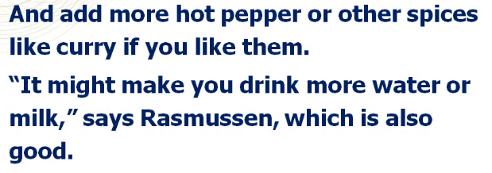
如果我們喜歡加入過多香料如辣椒或是其他香料像是咖哩時，它會 使我們想喝更多的水或牛奶，這些也算是好處.
隨著時間我們的味覺會變得愈來愈遲鈍，所以常會覺得口渴，除此之外，某些的藥物像退燒藥和高血壓的藥物，往往會讓你有脫水的傾象，這個意思是說我們要盡最大的努力來補充足夠的水份。

Slide 7
事實上，脫水也是造成老年人住院的主要原因之一，Rasmussen 講述
醫藥學院建議女性每天要喝大約2.2公升的水，或是9杯。男士每天要喝3公升的水，或13杯。嘗試少喝咖啡、茶葉和酒精類，咖啡因和酒精都是利尿劑，這些都會提高脫水的風險。

Slide 8
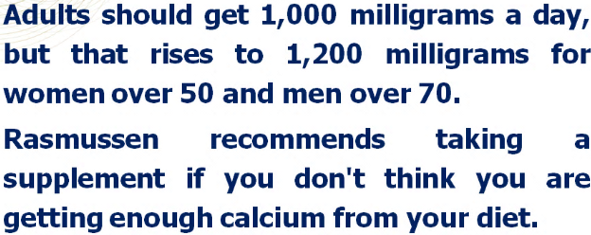
鈣質對我們的骨骼有益處，而且乳製品和其他的食物中也都含有鈣質，但是專家說人們可能並沒有攝取到足夠的量。（乳糖不耐症，它會隨著年齡增長，這是其中的一個原因。）
成年人每天鈣質的攝取量為1000毫克，但如果是超過50歲的女人或是超過70歲的男人則要增加為1200毫克。如果你認為你並沒有攝取足夠的量，專家建議服用保健食品.

Slide 9
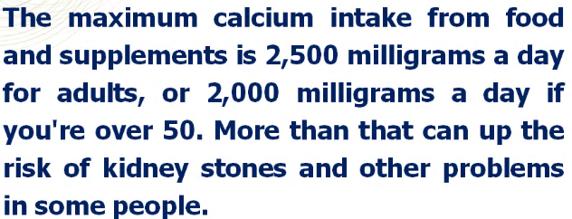
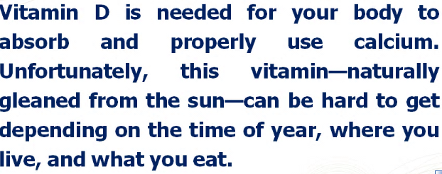
成年人每天鈣質的攝取量最高限定在2500毫克，但如果你是超過50歲的人於為2000毫克，過量攝取鈣質會提高腎結石的風險和對某些人造成了其他的問題.
維他命D是為了幫助我們的身體吸收和妥善的利用鈣質，不幸的是，維他命D是經由陽光自然搜集而得的，必須得根據在一年中的什麼時間才能取得，或是居住的地點，及我們所吃的食物。

Slide 10
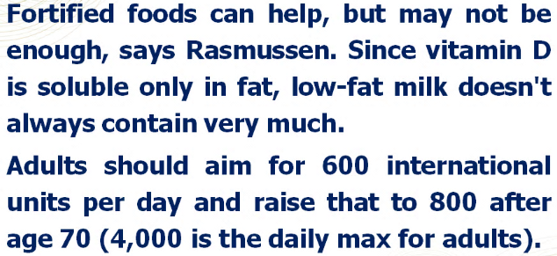
Rasmussen recommends taking a supplement to get enough Vitamin D
專家說：強化體能的食品可以有所幫助，但是幫助還是限。正因為維他命D只能在脂肪中溶解，低脂的牛奶並不能提供足夠的鈣質。成年人攝取維他命D量的目標應為一天600國際單位，超過70歲的人所攝取的量則提升為800單位（成年人一天的攝取量侷限在4000單位）專家建議服用保健食品來補足維他命D所需的量。

Slide 11
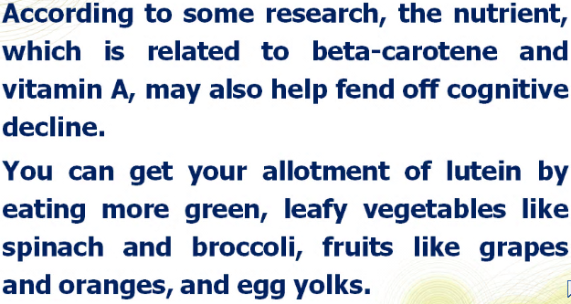
有許多老年人看世界時總覺得模糊不清，為了避免你的眼睛不至於罹患跟年紀有關的退化性黃斑病或是白內障，從中年開始就該增加葉黃素的攝取量，專家說

Slide 12
根據某些研究，葉黃素和紅蘿蔔素及維他命A都對眼睛保健有所幫助，也可以幫助我們避免認知能力的衰退。
我們可以多吃綠色的葉菜類來從中攝取足夠葉黃素，像菠菜和綠花椰菜，水果類像葡萄和柳丁及蛋黃。
Our grandparents may have been onto something with their ever present packages of prunes: The fiber in the shriveled fruit helps the digestive tract run smoothly.
我們的祖父母一直都知道某些食物（李子）放在袋子中可以永久保存，而這些水果乾裏的纖維素可以幫助消化道的通暢。
Overall, fiber intake is key for normal bowel function and may lower the risk of gastrointestinal inflammation. Plus, it can lower cholesterol and blunt the rise in blood sugar that occurs after eating.
整體來說，要保持腸道正常蠕動的關鍵是纖維素的吸收，而且可以降低腸胃道發炎，另外，它能夠降低膽固醇和減弱在我們吃完東西後所產生血糖上升的速度
But you don’t need to limit yourself to prunes. Other vegetables, fruits, nuts, and grains will also do the trick.
當然你也不需限制自己只吃梅乾類，其他的蔬果、堅果類和穀類也有同樣的效果

Slide 13
Avoiding foods high in saturated fat should be a lifelong goal, and it goes along with the aim of maximizing your nutrient- to- calorie intake, Low – fat
Dairy products, for example, are rich in nutrients such as protein and calcium without adding unnecessary fat or calories found in full- fat dairy.
儘量避免飽和脂肪高的食物將會是一輩子的目標，如果我們能夠做得到就可以讓營養素和卡路里的攝取量達到最佳的吸收目標。低脂肪的乳製品，例如，它們都含有豐富的蛋白質和鈣，而且不會增加多餘的脂肪和卡路里而這些在全脂的乳製品中基本上都含有。

